Slide 1
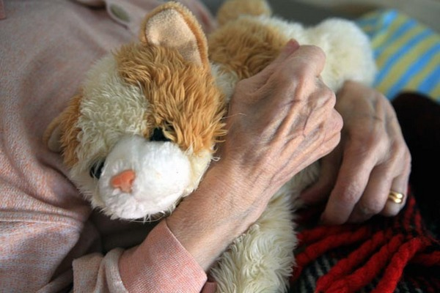
MODULE 07 GERIATRIE EN DEMENTIE ppt dementie 2

Slide 2
Stadia van dementie
3 verschillende fases van dementie (Alzheimer):
Fase 1: Vroege of begin fase / eerste stadium / begeleidingsbehoeftige fase
Fase 2: Midden fase / tweede stadium /
Fase 3: Late of eind fase / derde stadium

Slide 3
Fase 1 van dementie:
Geheugen verlies recente dingen
Herhalen
Verwardheid
Minder snel iets begrijpen
Moeite met nieuwe dingen aanleren of onthouden. (spullen kwijtraken)
Achteruitgang kortetermijngeheugen.
Belangrijk: laat mensen zelfstandig dingen doen, zorg dat ze onafhankelijk blijven en ondersteun ze hierbij, maar alleen waar nodig.

Slide 4
Fase 2 van dementie:
Desoriëntatie in tijd: zich niet herinneren welke dag, week, maand of jaar het is.
Desoriëntatie in plaats: zich niet herinneren waar iemand is, woont enzovoort.
Desoriëntatie in persoon: zich niet herinneren wie iemand is, ook familie en naasten niet.
Ongewone gedragingen
Verstoord slaap- waak ritme

Slide 5
Fase 2 van dementie:
Mensen hebben meer ondersteuning en begeleiding nodig bij de dagelijkse dingen
Ze gaan steeds vaker dingen vergeten en hebben hulp nodig bij eten, wassen, aankleden en toiletgang

Slide 6
Fase 3 van dementie:
Veel hulp en ondersteuning tot volledige afhankelijkheid van anderen.
Veel lichamelijke problemen
Problemen met kauwen en slikken
Incontinentie
Verlies van spraak
Onrust
Stemmingswisselingen

Slide 7
Specifieke gedragingen van dementerende zorgvragers
Facadegedrag: geheugenstoornissen proberen te verbloemen
Confabuleren: gaten vullen in het geheugen om zo toch een geloofwaardig verhaal te vertellen
Zwerfgedrag: op zoek gaan naar dingen uit het verleden, dingen ze die herkennen

Slide 8
Specifieke gedragingen van dementerende zorgvragers
Rusteloosheid
Bezig zijn en bezig blijven
Terugtrekken
Onrust komt voort uit onzekerheid (ze weten dat ze “rare” dingen doen
Decorumverlies: verlies van manieren
Ongepaste dingen zeggen
Geen schaamtegevoel kennen
Persevereren
Blijven herhalen van gedragingen of woorden/zinnen

Slide 9
Stadia van dementie
https://www.youtube.com/watch?v=q9BvrBhhyxM

Slide 10
Fasen dementie

Slide 11
Wanneer welke benaderingswijze?
Stadium 1
ROT/ Validation
Warme Zorg
Stadium 4
Snoezelen
Stadium 3
Reminiscentie
Stadium 2
Validation

Slide 12
Benaderingwijzen dementie
ROT/ROB = realiteitsoriëntatie training/benadering
Reminiscentie
Validation
Snoezelen
PDL = passiviteiten van het dagelijks leven

Slide 13
Realiteitsoriëntatie training/begeleiding
Doel = contact met de werkelijkheid terugkrijgen
Corrigeren verkeerde uitspraken/handelingen
Zelfstandig gedrag wordt gestimuleerd
Prikkels die helpen bij oriëntatie in tijd, plaats en persoon
Geschikt voor zorgvragers die in de “bedreigde ik” fase verkeren.

Slide 14
Reminiscentie
Geschikt voor licht tot matig verwarde zorgvragers
Aansluiten bij de belevingswereld van de zorgvrager
Praten over vroeger, herinneringen ophalen

Slide 15
Validation
Matig en ernstig verwarde zorgvragers (“verdwaalde ik” en “verborgen ik” fase)
Doel = mensen gelukkig te helpen zijn met wie en hoe ze nu zijn
Uitgangspunt is meegaan in de belevingswereld van de zorgvrager en zijn fantasieën toestaan

Slide 16
Snoezelen (zintuigactivering)
Door middel van het stimuleren van zintuigen contact proberen te maken met zeer ernstig demente zorgvragers (“verzonken ik” fase)
Doel = ontspanning en prettige prikkels

Slide 17
PDL (passiviteiten van het dagelijks leven)
Maatregelen, voorzieningen en activiteiten om de volledig passieve zorgvrager zo leefbaar, comfortabel en pijnloos te verzorgen
Het voorkomen van decubitus, contracturen, pijn en zorgen dat de zorgvrager zo min mogelijk weerstand opbouwt bij de verzorging

